Slide 1
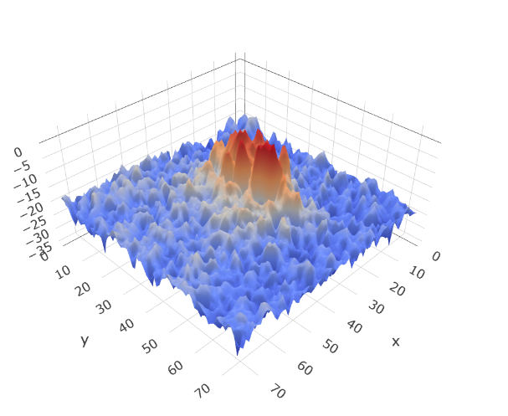
Statoil/C-CORE Iceberg Classifier Challenge

Slide 2
Statoil/C-CORE Iceberg Classifier Challenge
이미지를 보고 빙산인지 배인지 구분하는 프로젝트
센티넷 -1 위성은 지구 위 약 680km에 있습니다.
특정 입사각에서 신호 펄스를 보낸 다음 다시 코딩합니다.
기본적으로 반사된 신호를 후방 산란이라고 합니다.
우리에게 주어진 데이터는 후방 산란 계수(σo)입니다.
σo(dB)=βo(dB)+10log10[sin(ip)/sin(ic)]
Ip = 특정 픽셀에 대한 입사각
ic = 이미지 중심의 입사각
K = 상수

Slide 3
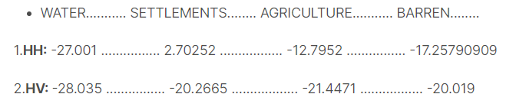
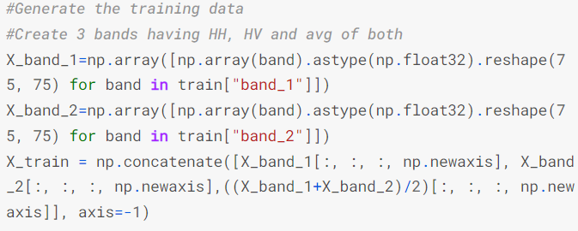
Statoil/C-CORE Iceberg Classifier Challenge
우리에게 주어진 데이터는 후방 산란 계수(σo)는 물질에 따라 달라짐
이런 신호는 HH와 HV 두 가지 형태로 들어옴
HH, HV, (HH+HV)/2 세가지 밴드를 만든다

Slide 4
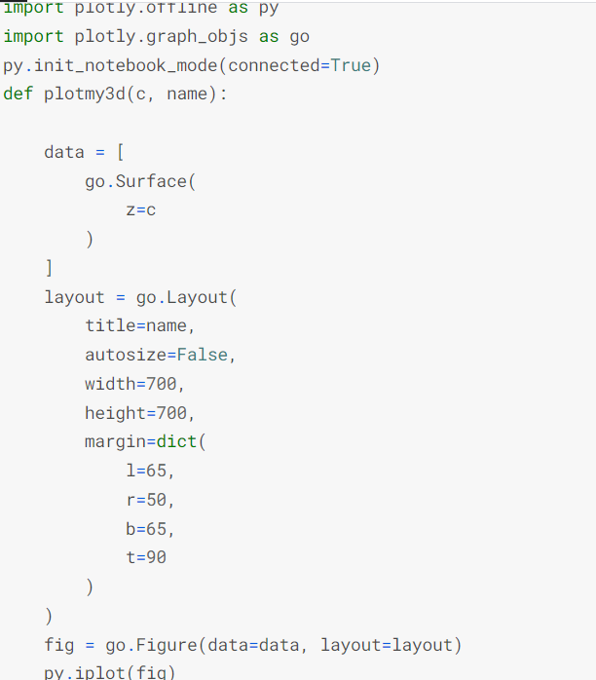
Statoil/C-CORE Iceberg Classifier Challenge
빙산의 3D 이미지 그리기

Slide 5
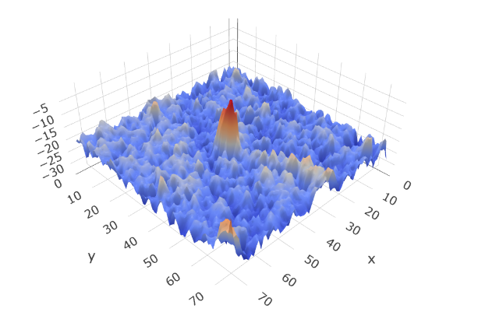
Statoil/C-CORE Iceberg Classifier Challenge
배의 3D 이미지 그리기

Slide 6
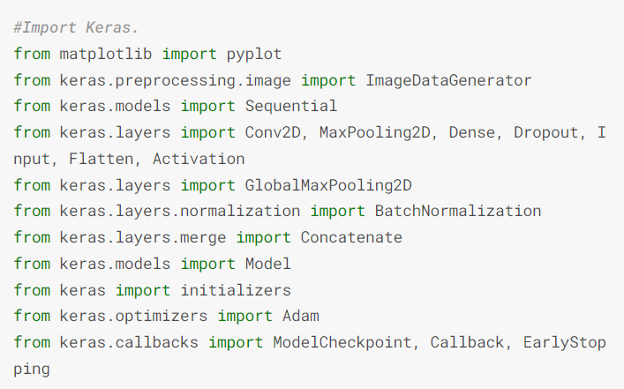
Statoil/C-CORE Iceberg Classifier Challenge
Import Keras

Slide 7
Statoil/C-CORE Iceberg Classifier Challenge
Keras
파이썬으로 작성된 오픈 소스 신경망 라이브러리로 텐서플로우나 MXNet, Theano
등과 같은 딥러닝 엔진을 쉽게 핸들링 할 수 있게 만들어진 라이브러리
층(Layer)을 조합하여 딥러닝 모델을 만든다. 모델은 일반적으로 이 레이어들의 조합, 그래프이며 가장 흔한 구조는 차례대로 쌓는 tf.keras.Sequential

Slide 8
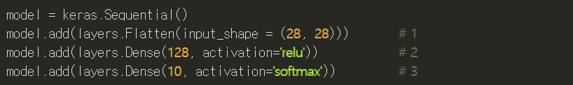
Statoil/C-CORE Iceberg Classifier Challenge
Keras
첫번째 레이어: 입력 받은 2차원 이미지(28*28)을 784개의 요소를 가진 1차원 벡터로 변환
두번째, 세번째 레이어: 가중치와 편향을 이용하여 모델을 학습
2개의 Dense층이 연속으로 연결되어지는데 이 층을 밀집연결 또는 완전연결계층
(fully-connected layer)
두번째 레이어: relu함수로 784개의 노드를 128개로 변환
세번째 레이어: softmax함수로 노드를 길이가 10인 logit model array로 반환하며
이 층은 10개의 확률을 반환하고 이 값의 전체 합은 1

Slide 9
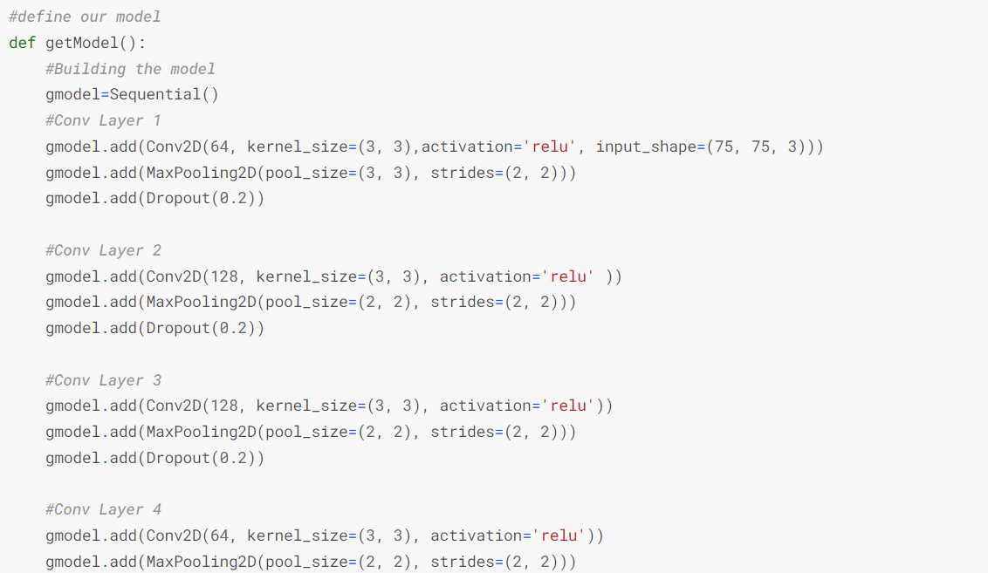
Statoil/C-CORE Iceberg Classifier Challenge
우리의 모델 정의하기
합성곱 신경망 CNN

Slide 10
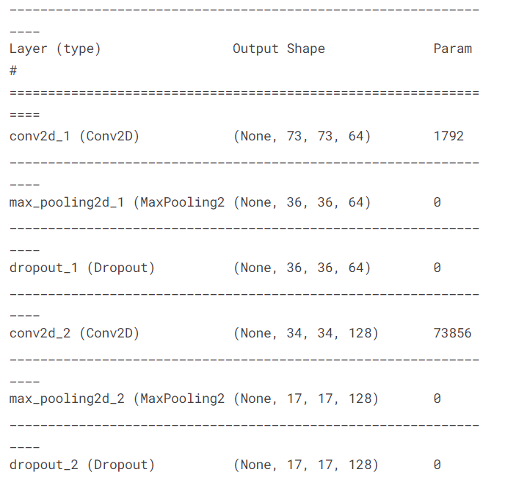
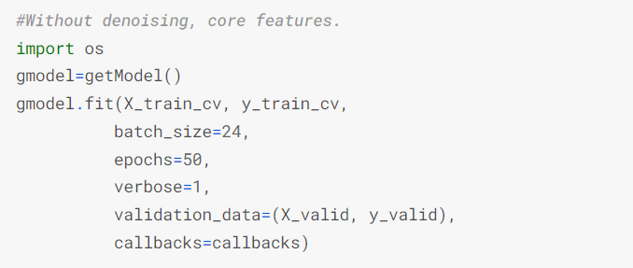
Statoil/C-CORE Iceberg Classifier Challenge
Train data 넣기

